Slide 1
Республиканская выставка и семинар
«Развитие информационно-коммуникационных технологий в Республике Беларусь»
27 марта 2014 г., г. Минск

Slide 2
Организаторы:
Государственный комитет по науке и технологиям Республики Беларусь
Государственное учреждение «Белорусский институт системного анализа и информационного обеспечения научно-технической сферы»
Цель семинара:
Содействие расширению рынка потребителей инновационных технологий
27 марта 2014 г., «Развитие информационно-коммуникационных технологий в Республике Беларусь»

Slide 3
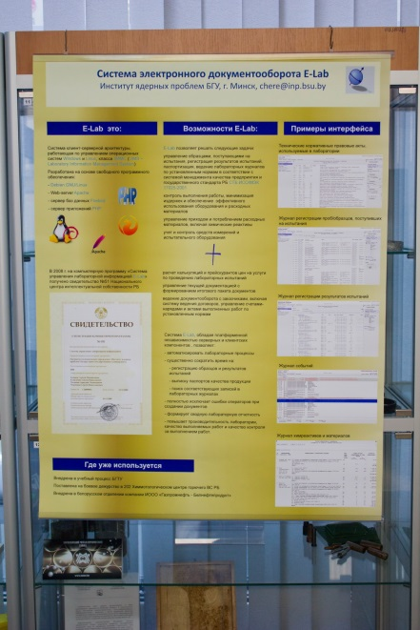
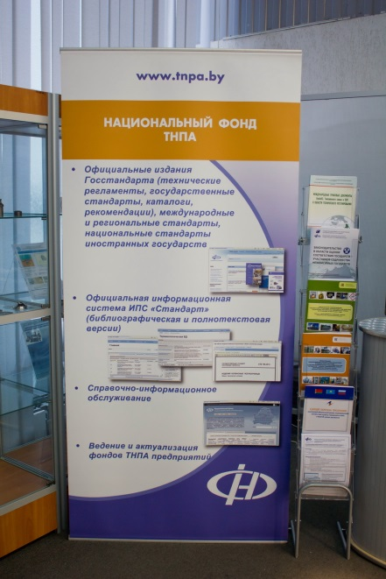
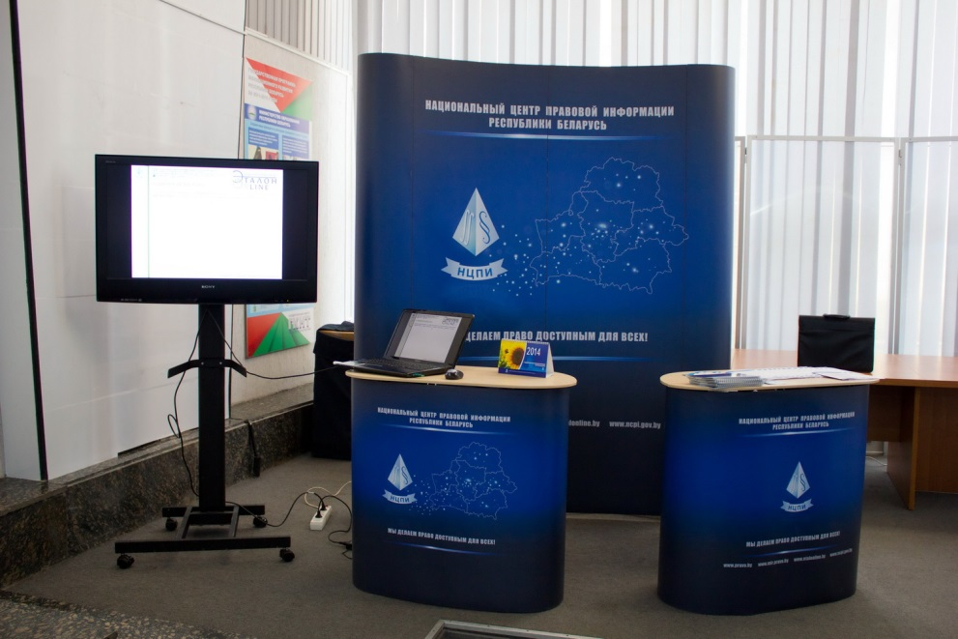
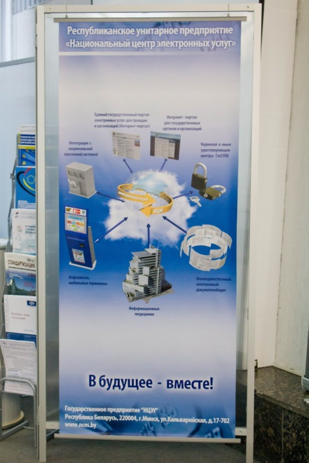
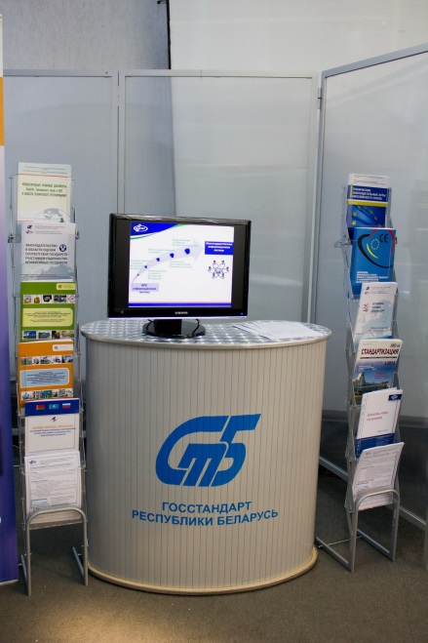
СПЕЦИАЛИЗИРОВАННАЯ ВЫСТАВКА
27 марта 2014 г., «Развитие информационно-коммуникационных технологий в Республике Беларусь»

Slide 4
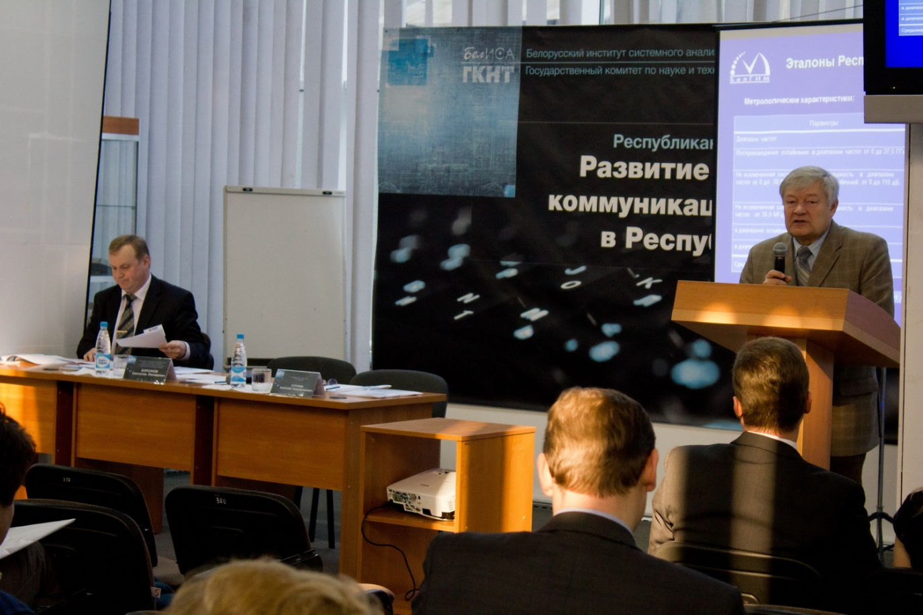
Приветственное слово к участникам семинара
Сутурин А.К., заместитель директора по научной работе ГУ «БелИСА»
27 марта 2014 г., «Развитие информационно-коммуникационных технологий в Республике Беларусь»

Slide 5
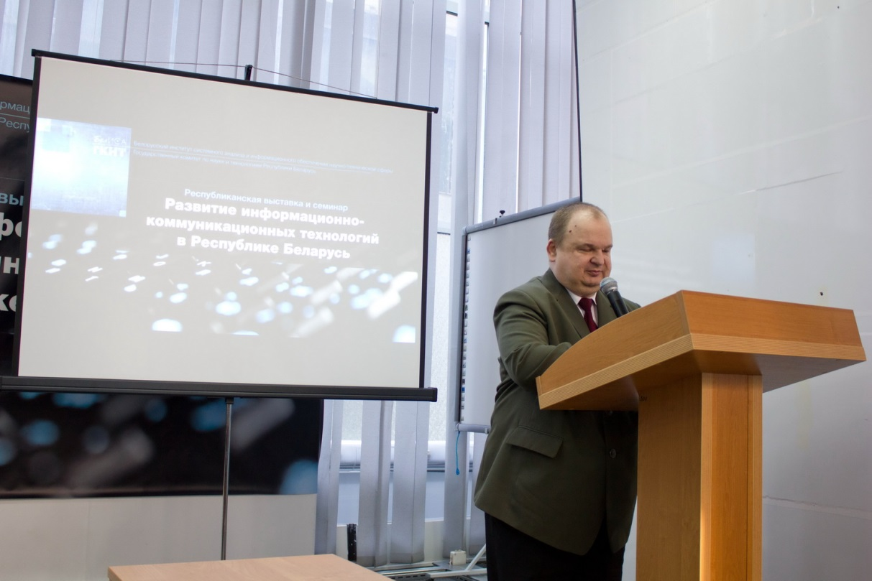
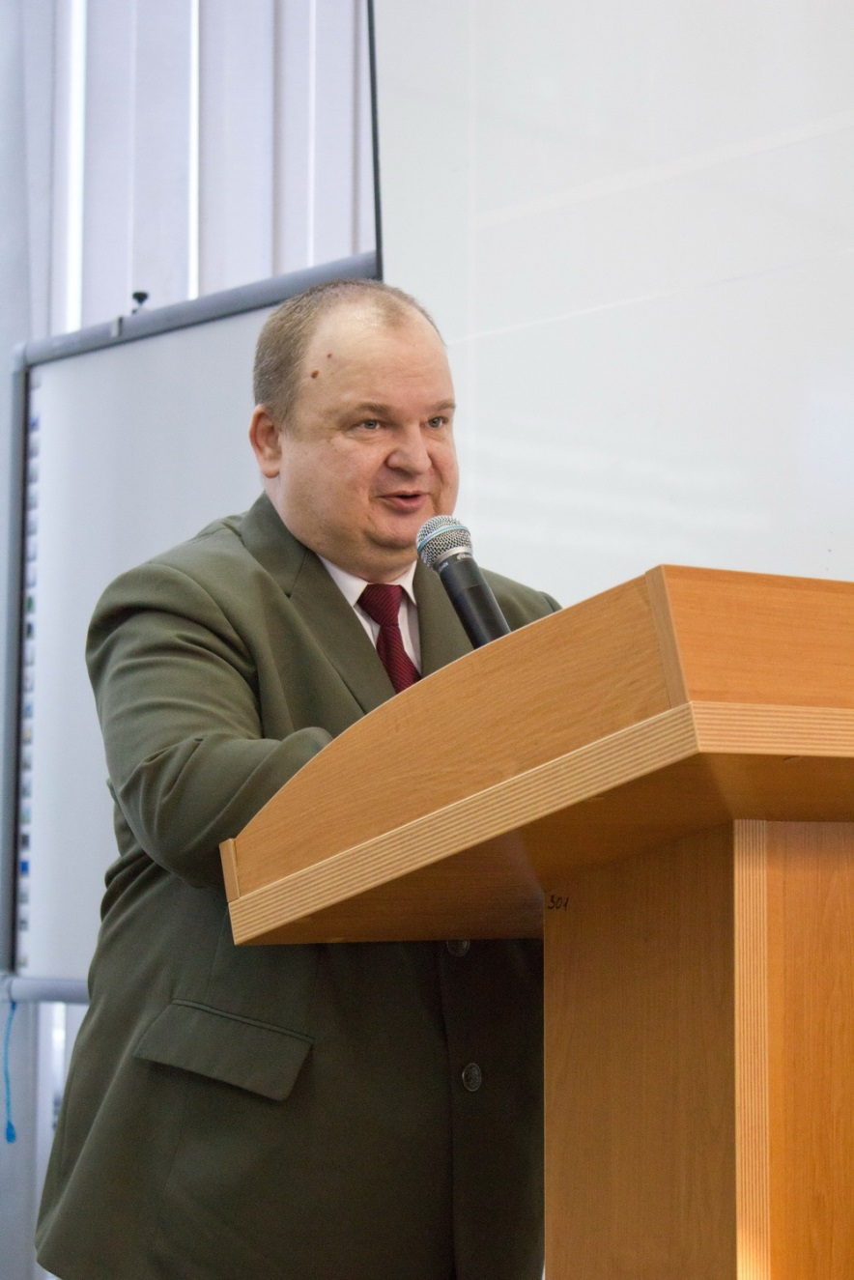
Выступления участников
Трушко Георгий Валентинович,
начальник отдела инфраструктуры и развития информатизации Департамента информатизации Министерства связи и информатизации с докладом
«О развитии ИКТ и их влиянии на инновационную сферу»
27 марта 2014 г., «Развитие информационно-коммуникационных технологий в Республике Беларусь»

Slide 6
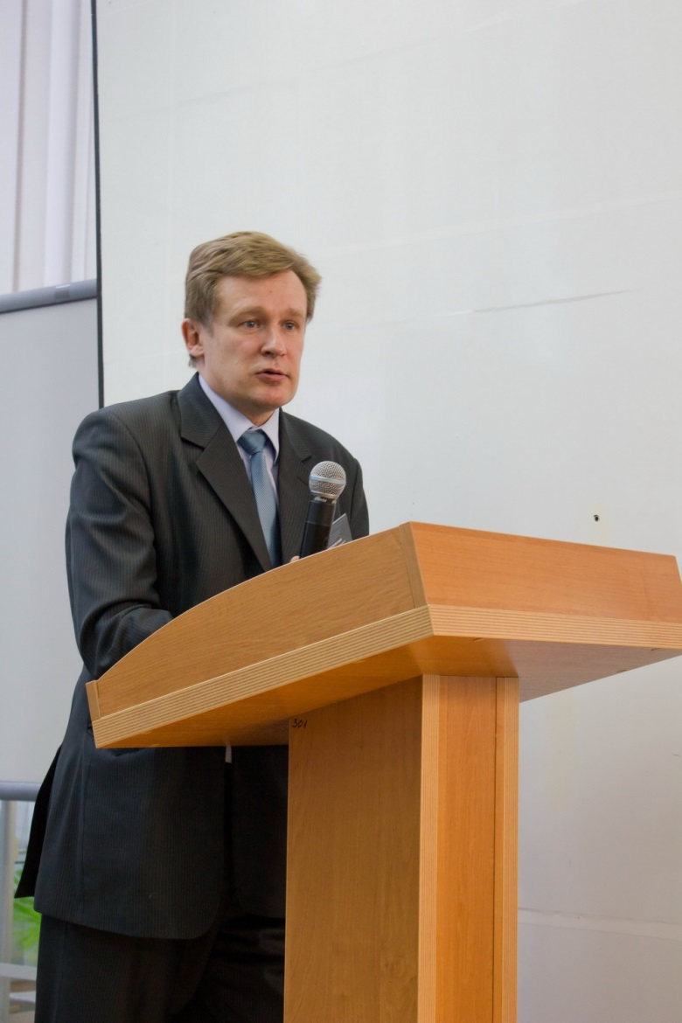
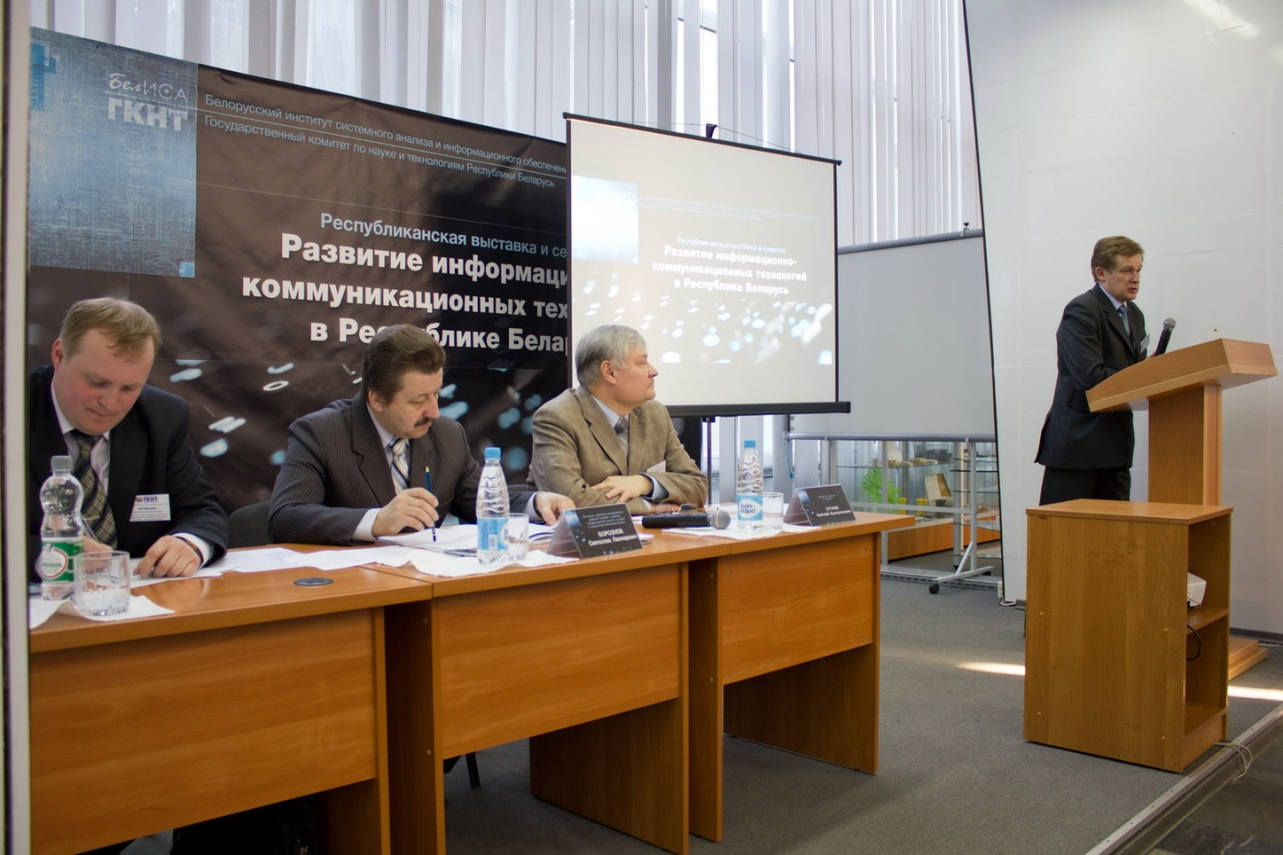
Выступления участников
Корженевский Александр Геннадьевич,
заместитель директора по научно-информационному обеспечению инновационного развития ГУ «БелИСА» с докладом
«Государственная программа инновационного развития»
27 марта 2014 г., «Развитие информационно-коммуникационных технологий в Республике Беларусь»

Slide 7
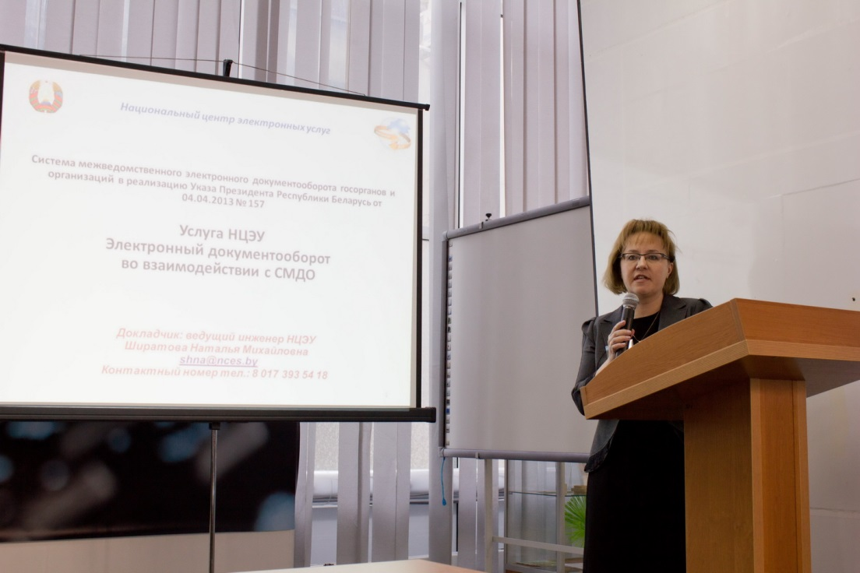
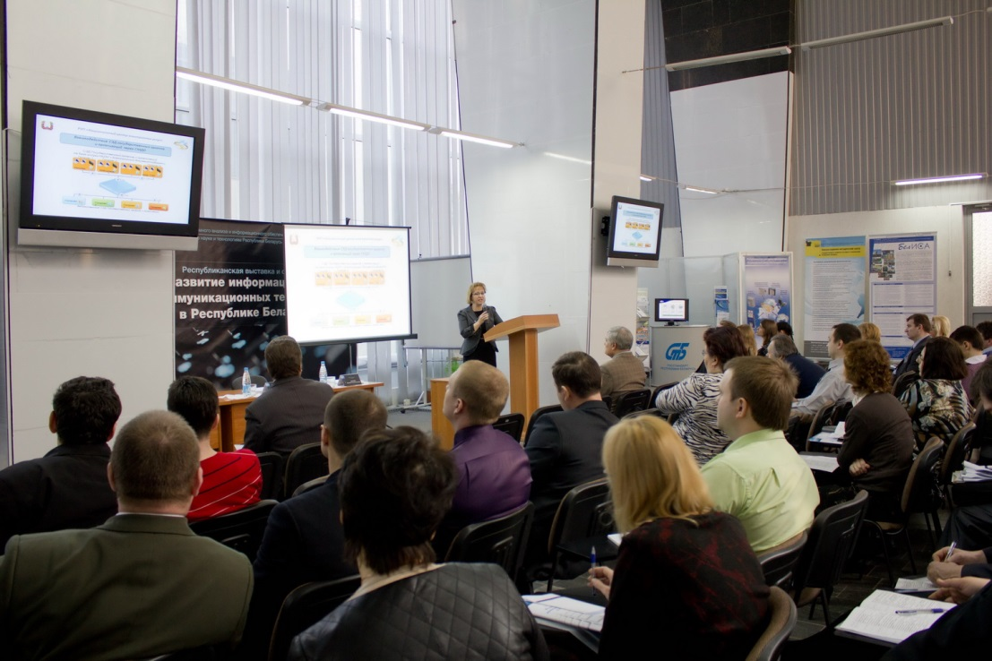
Выступления участников
Ширатова Наталья Михайловна, ведущий инженер сопровождения информационных систем, организации услуг и защиты информации Республиканского унитарного предприятия «Национальный центр электронных услуг» с докладом
«Услуга НЦЭУ. Электронный документооборот во взаимодействии с СМДО»
27 марта 2014 г., «Развитие информационно-коммуникационных технологий в Республике Беларусь»

Slide 8
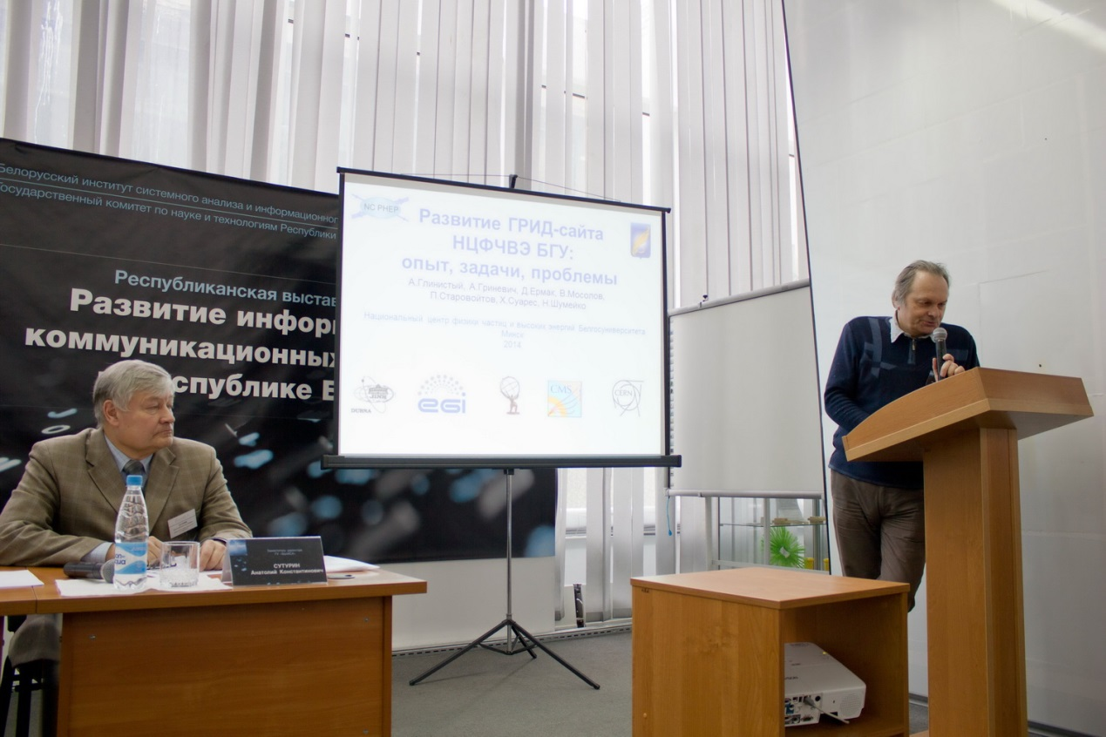
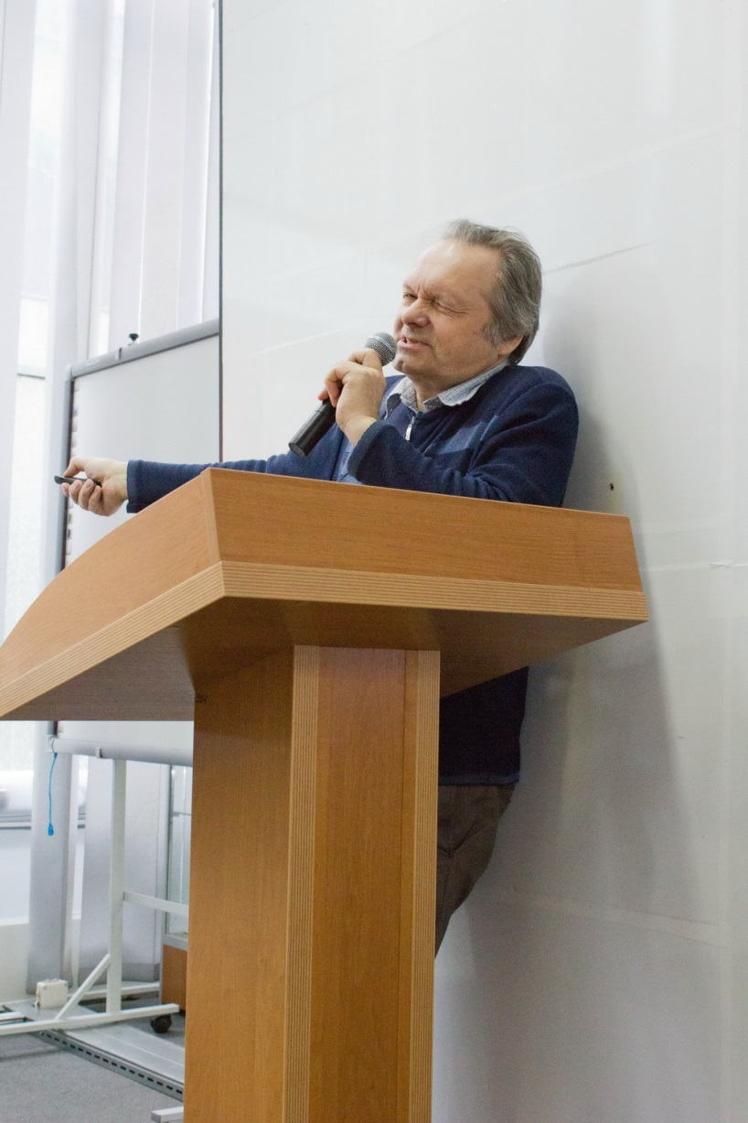
Выступления участников
Мосолов Владимир Александрович,
старший научный сотрудник Национального научно-учебного центра физики частиц и высоких энергий БГУ с докладом
«Развитие ГРИД-сайта НЦФЧВЭ БГУ: опыт, задачи, проблемы»
27 марта 2014 г., «Развитие информационно-коммуникационных технологий в Республике Беларусь»

Slide 9
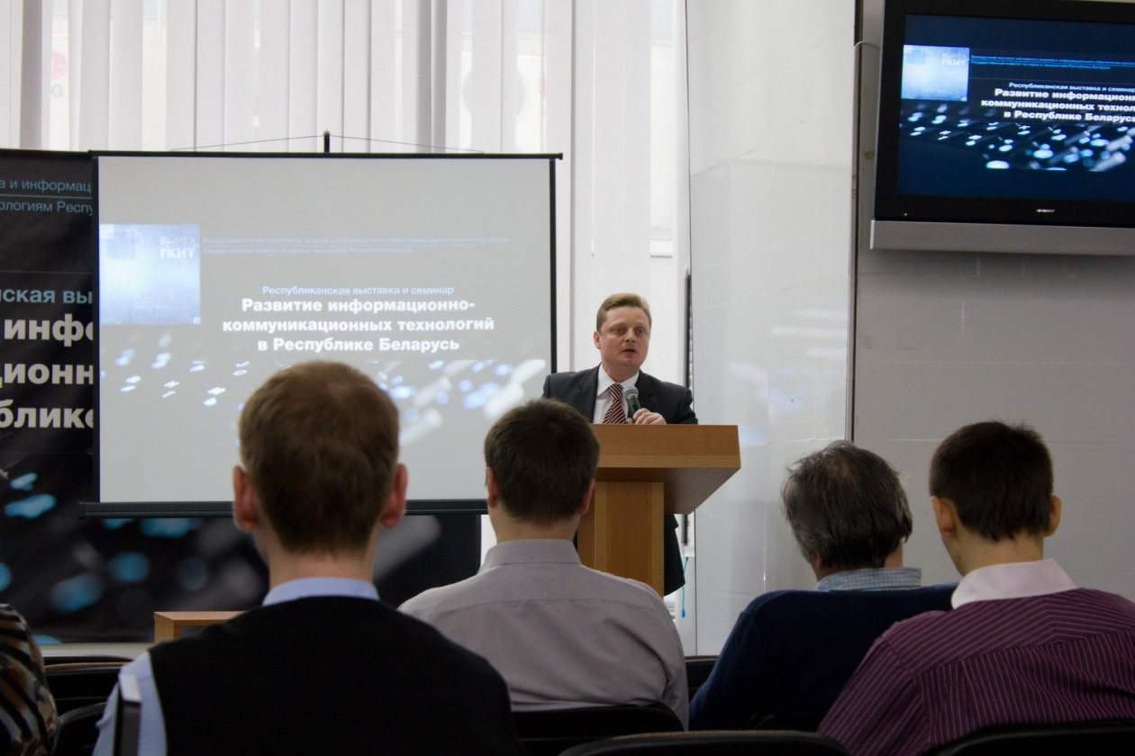
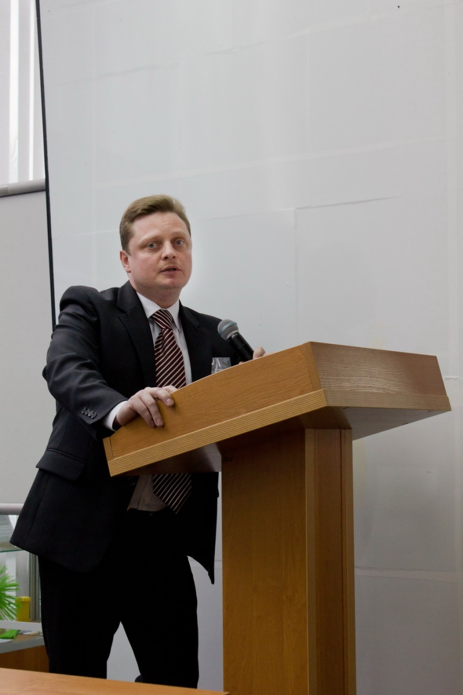
Выступления участников
Бобцов Александр Владимирович, заместитель директора Национального центра правовой информации Республики Беларусь с докладом
«Государственные информационно-правовые ресурсы как результат инновационной деятельности в сфере правовой информации»
27 марта 2014 г., «Развитие информационно-коммуникационных технологий в Республике Беларусь»

Slide 10
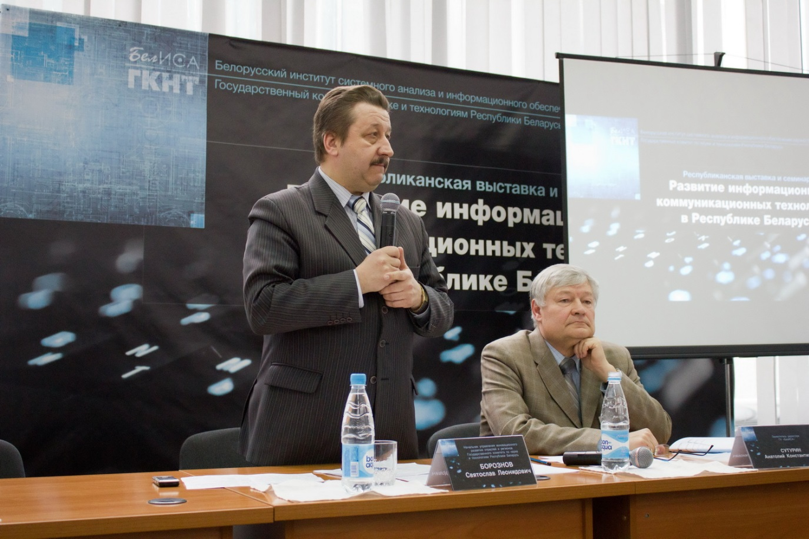
Заключительное слово к участникам семинара
Борознов Святослав Леонидович,
начальник управления инновационного развития
отраслей и регионов ГКНТ
27 марта 2014 г., «Развитие информационно-коммуникационных технологий в Республике Беларусь»

Slide 11
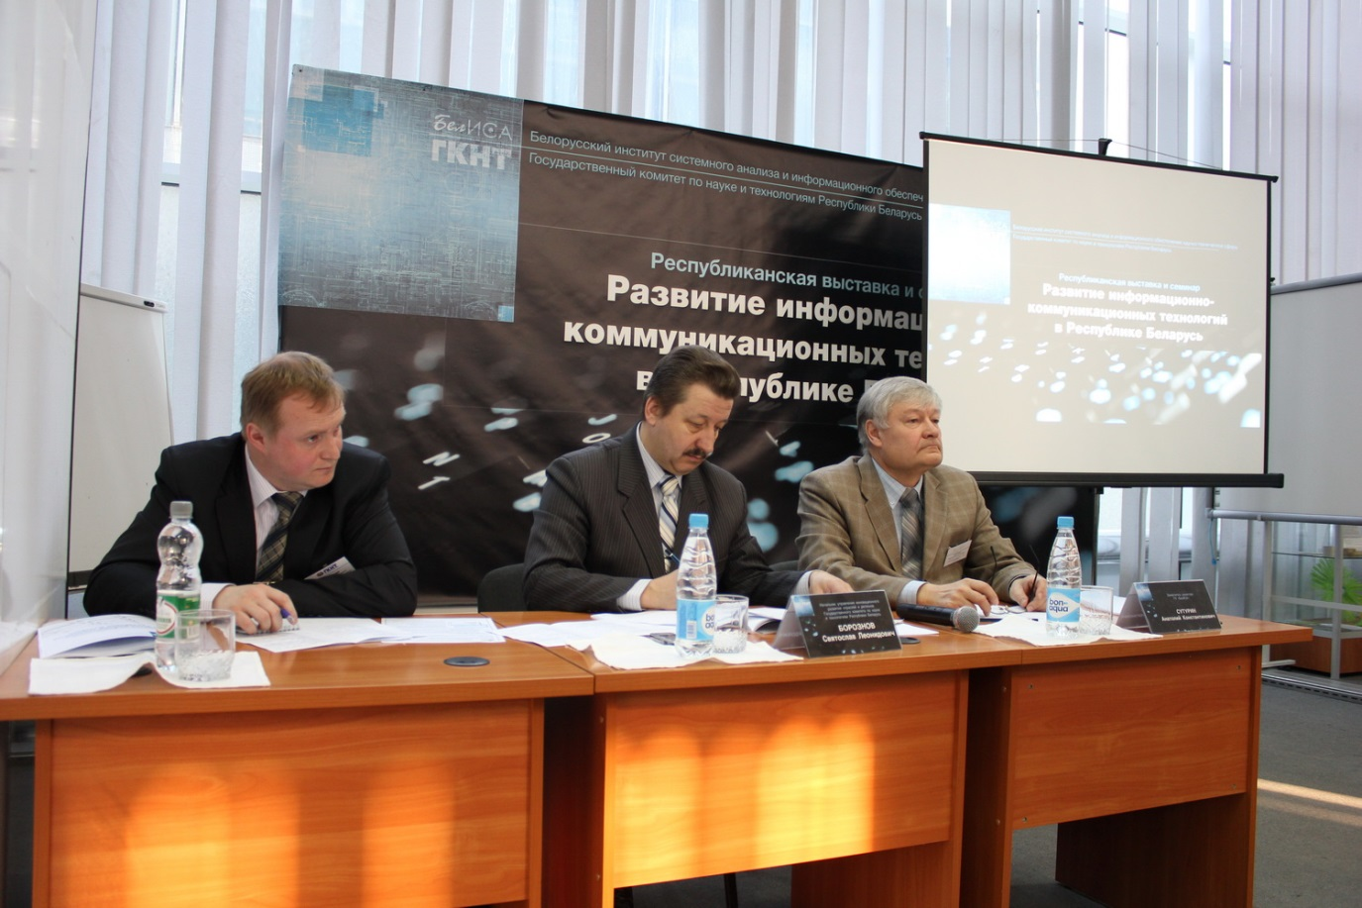
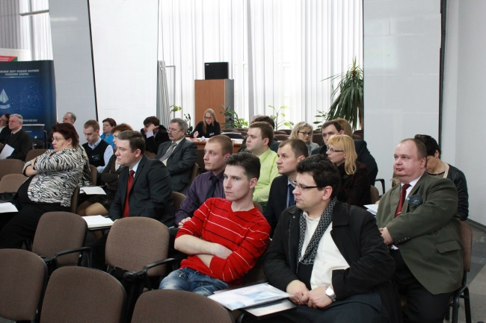
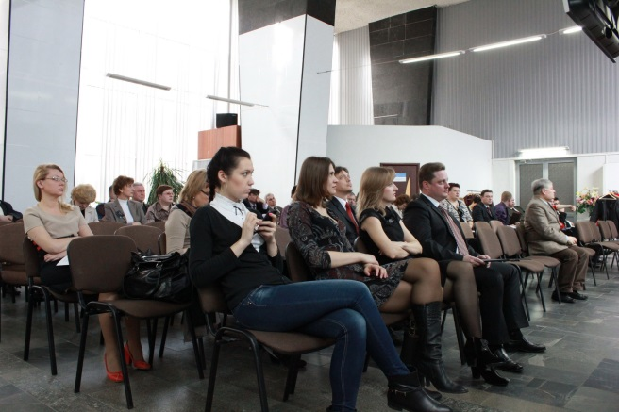
Заключение
В ходе проведения специализированной выставки и республиканского семинара «Развитие информационно-коммуникационных технологий в Республике Беларусь» 27 марта 2014 г. была достигнута основная цель – содействие расширению рынка инновационных технологий, а также другие цели – развитие сотрудничества в области новых технологий и инновационных разработок между субъектами инновационной сферы.
27 марта 2014 г., «Развитие информационно-коммуникационных технологий в Республике Беларусь»

Slide 12
Заключение
По результатам проведенных мероприятий выработаны следующие направления повышения эффективности проведения выставок и семинаров:
продолжить дальнейшее наполнение реестра организаций различных форм собственности в соответствии с тематикой проводимых мероприятий;
апробировать различные подходы распространения информации об инновационных разработках среди участников до начала выставок и семинаров и после их окончания, в случае заинтересованности сторон;
рассмотреть дополнительные способы взаимодействия с участниками инновационного процесса (круглые столы, видеоконференции и др.).
27 марта 2014 г., «Развитие информационно-коммуникационных технологий в Республике Беларусь»

Slide 13
Консультационно-методический центр Государственного комитета по науке и технологиям Республики Беларусь (Центр)
Центр оказывает содействие развитию инновационной деятельности посредством системы консультационной помощи организациям и предприятиям по вопросам коммерциализации результатов интеллектуальной деятельности и сопровождения реализации инновационных проектов, является организатором постоянно действующей выставки инновационных разработок и тематических научно-технических и обучающих мероприятий.
Цели деятельности Центра:
организация научно-технических мероприятий способствующих развитию взаимовыгодного сотрудничества при поиске партнеров для реализации проектов и продвижения современных технологий (научно-технических разработок) и товаров, для развития инновационной деятельности;
поиск и привлечение потенциальных партнеров;
оказание информационных услуг;
осуществление рекламно-издательской деятельности, направленной на ознакомление потенциальных инвесторов с инновационными проектами Государственной программой инновационного развития;
поиск и привлечение потенциальных партнеров;
представление инновационных разработок (технологий) на постоянно действующей выставке ГУ «БелИСА»;
представление инновационных разработок (технологий) на республиканских и международных выставках;
размещение информации в Каталоге инновационных проектов и разработок.
27 марта 2014 г., «Развитие информационно-коммуникационных технологий в Республике Беларусь»

Slide 14
Консультационно-методический центр Государственного комитета по науке и технологиям Республики Беларусь (Центр)
220004, г. Минск, пр. Победителей,7, 1-й этаж
Заведующий Консультационно-методическим центром ГКНТ:
Михайловский Александр Викентьевич
Тел.: +375(17)203 45 92,
+375(17)203 45 87
E-mail: seminar@belisa.org.by
27 марта 2014 г., «Развитие информационно-коммуникационных технологий в Республике Беларусь»

